Slide 1

实验四
图论之桥问题探究
并查集高效算法分析
指导老师：刘刚 分享人：吴嘉楷

Slide 2


01 准备基准图数据
目录
02 基准算法
03 高效算法
04 算法性能对比
05 实验总结

Slide 3


01
准备基准图数据

Slide 4


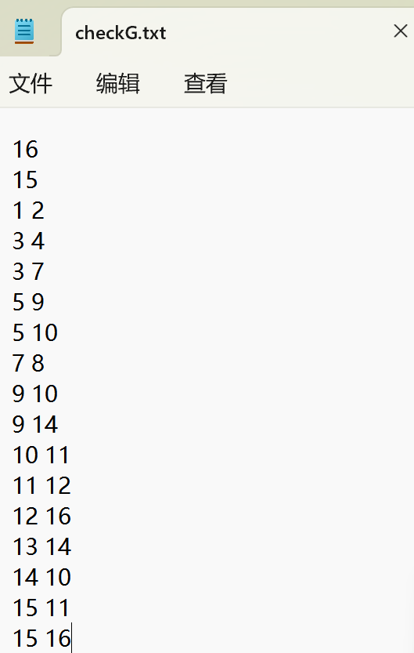
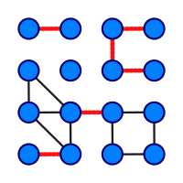
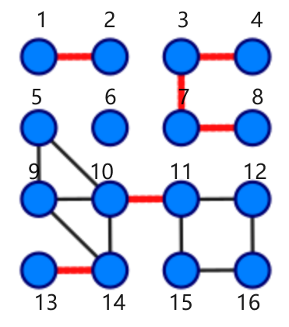
构造基准图数据
顶点数
边数
编号
构造
Notes:
这段我将以探讨随机样本的生成为主题。在算法研究中，随机样本起着至关重要的作用，它确保了实验结果的可靠性。因此，我们需要关注如何有效地生成随机样本。首先，我们可以通过编程语言提供的相关函数或算法来生成满足特定分布的随机样本数据。这些函数和算法可以帮助我们在需要时生成具有所需特征的随机样本，从而为后续的算法分析和实验做好准备。其次，我们需要读取生成的随机样本数据，并进行必要的预处理。这一步骤对于保证数据质量和准确性至关重要。预处理过程可能包括数据清洗、归一化、缺失值处理等。通过对原始数据进行预处理，我们可以消除噪声和异常值，使得数据更适合进行进一步的算法分析。在这一过程中，我们需要密切关注数据的分布情况，以确保生成的随机样本满足我们的假设和需求。此外，我们还需要考虑样本的数量，以确保我们有足够的数据来进行可靠的统计分析。总之，随机样本的生成是算法研究中的一个关键步骤。通过利用编程语言提供的相关函数和算法，我们可以生成满足特定分布的随机样本数据。然后，我们还需要对生成的随机样本进行读取和处理，以便后续的算法分析和实验。在整个过程中，我们需要关注数据的质量、分布和数量，以确保实验结果的可靠性。

Slide 5
02
基准算法
Notes:
今天，我们将深入探讨五种主要排序算法：冒泡排序、选择排序、插入排序、合并排序和快速排序。首先，让我们从冒泡排序开始，了解其工作原理，然后分析其在时间复杂度和空间复杂度方面的表现。接下来，我们会学习选择排序的基本原理，以及它在性能评估上的表现。同样，我们也会深入研究插入排序，并分析其效率。然后我们会转向合并排序，理解它如何工作，并研究其时间和空间复杂性。最后，我们将讨论快速排序，包括它的运作方式以及在时间和空间复杂性方面的分析。

Slide 6
算法思路
数据结构：
邻接表的优点：
节省空间
插入和删除操作高效
适用于图的遍历
适用于稀疏图
算法思想：
使用暴力法对图中的每一条边进行测试，来判断它是否是桥。如果一条边是桥，删除它会增加图的连通分量的数量。
移除、恢复边
遍历整个图
邻接表存储图
实现思路：
①移除边（u，v）
②检查连通数目是否增加
③恢复边（u，v）
稀疏图
动态扩展
vector容器存储边集
数据安全
Notes:
这段我将以冒泡排序为话题，深入探讨其原理、实现步骤以及时间复杂度。首先，让我们来讨论冒泡排序的基本原理。冒泡排序是一种简单的排序算法，通过相邻元素之间的比较和交换来实现排序。具体地说，该算法重复地遍历要排序的数列，一次比较两个元素，如果它们的顺序错误就把它们交换过来。这种操作会使得未排序的最大值逐渐向数组的末尾移动。通过多次这样的遍历，我们可以将整个列表按照从小到大的顺序排列完毕。下面我将详细介绍冒泡排序的具体实现步骤。冒泡排序的实现包括多次遍历数组，每次遍历都将未排序的最大值移到末尾。在每一次遍历过程中，我们从数组的第一个元素开始，比较相邻的两个元素，如果前一个元素大于后一个元素，则交换它们的位置。接着，对第二个元素到倒数第二个元素进行同样的操作。这个过程会一直持续，直到最后一个元素被检查完为止。然后，我们再次从第一个元素开始进行遍历，这次是检查已经排序的元素是否满足从小到大的顺序。如果不满足，则再次进行相邻元素的比较和交换。这样经过多次的遍历和比较，我们最终得到一个按照递增或递减顺序排列的数列。接下来是关于冒泡排序的时间复杂度分析。冒泡排序的时间复杂度为O(n^2)，其中n代表待排序的元素个数。这意味着当数据规模增加时，冒泡排序所需的运算次数会呈平方级增长。因此，冒泡排序在处理大规模数据时效率较低。但同时，由于其简单易懂的实现逻辑，冒泡排序适用于小规模数据或者已经基本有序的数据。在这种情况下，冒泡排序可以提供较好的性能表现。总结来说，冒泡排序是一种简单而直观的排序算法，其基本原理是通过相邻元素的比较和交换来实现排序。它的具体实现步骤包括多次遍历数组，每次都将未排序的最大值移动到末尾。然而，由于其时间复杂度较高，冒泡排序在处理大规模数据时效率较低，更适合小规模数据或者已经基本有序的数据场景。通过深入了解冒泡排序的原理和特点，我们可以更好地选择和应用适合的排序算法来解决问题。

Slide 7
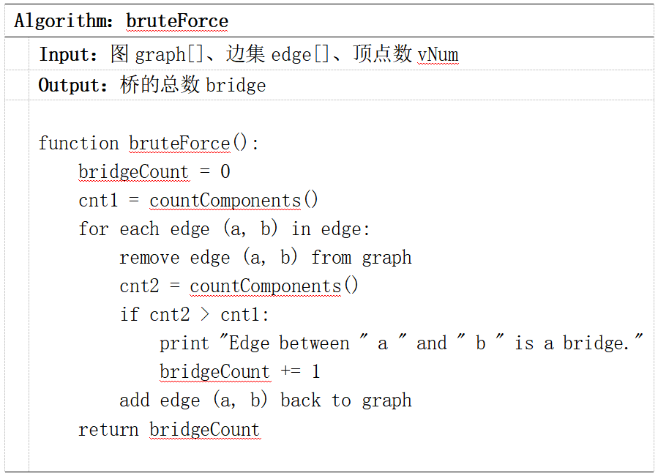
算法实现
时间复杂度分析：（v个顶点，e条边）
遍历删除每一条边 O(e)
求连通分量数目 O(v+e)。
时间复杂度：
T = O(e)×O(v+e) = O(e²+ev)
令v = e，稀疏图中，e ∝ n，T = O（n²）；
稠密图中，e ∝ n²，T = O（n⁴）。
dfs
Notes:
这段我将以冒泡排序为话题，深入探讨其原理、实现步骤以及时间复杂度。首先，让我们来讨论冒泡排序的基本原理。冒泡排序是一种简单的排序算法，通过相邻元素之间的比较和交换来实现排序。具体地说，该算法重复地遍历要排序的数列，一次比较两个元素，如果它们的顺序错误就把它们交换过来。这种操作会使得未排序的最大值逐渐向数组的末尾移动。通过多次这样的遍历，我们可以将整个列表按照从小到大的顺序排列完毕。下面我将详细介绍冒泡排序的具体实现步骤。冒泡排序的实现包括多次遍历数组，每次遍历都将未排序的最大值移到末尾。在每一次遍历过程中，我们从数组的第一个元素开始，比较相邻的两个元素，如果前一个元素大于后一个元素，则交换它们的位置。接着，对第二个元素到倒数第二个元素进行同样的操作。这个过程会一直持续，直到最后一个元素被检查完为止。然后，我们再次从第一个元素开始进行遍历，这次是检查已经排序的元素是否满足从小到大的顺序。如果不满足，则再次进行相邻元素的比较和交换。这样经过多次的遍历和比较，我们最终得到一个按照递增或递减顺序排列的数列。接下来是关于冒泡排序的时间复杂度分析。冒泡排序的时间复杂度为O(n^2)，其中n代表待排序的元素个数。这意味着当数据规模增加时，冒泡排序所需的运算次数会呈平方级增长。因此，冒泡排序在处理大规模数据时效率较低。但同时，由于其简单易懂的实现逻辑，冒泡排序适用于小规模数据或者已经基本有序的数据。在这种情况下，冒泡排序可以提供较好的性能表现。总结来说，冒泡排序是一种简单而直观的排序算法，其基本原理是通过相邻元素的比较和交换来实现排序。它的具体实现步骤包括多次遍历数组，每次都将未排序的最大值移动到末尾。然而，由于其时间复杂度较高，冒泡排序在处理大规模数据时效率较低，更适合小规模数据或者已经基本有序的数据场景。通过深入了解冒泡排序的原理和特点，我们可以更好地选择和应用适合的排序算法来解决问题。

Slide 8
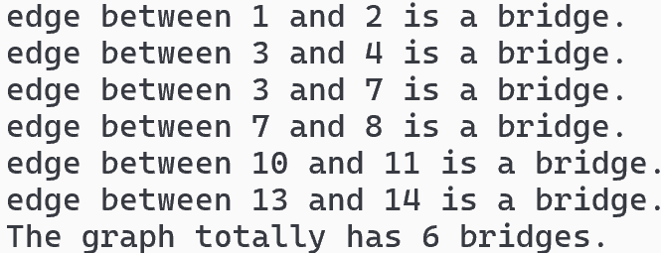
测试结果
（1，2）
（3，4）
（3，7）
（7，8）
（10，11）
（13，14）
6座“桥”
Notes:
这段我将以冒泡排序为话题，深入探讨其原理、实现步骤以及时间复杂度。首先，让我们来讨论冒泡排序的基本原理。冒泡排序是一种简单的排序算法，通过相邻元素之间的比较和交换来实现排序。具体地说，该算法重复地遍历要排序的数列，一次比较两个元素，如果它们的顺序错误就把它们交换过来。这种操作会使得未排序的最大值逐渐向数组的末尾移动。通过多次这样的遍历，我们可以将整个列表按照从小到大的顺序排列完毕。下面我将详细介绍冒泡排序的具体实现步骤。冒泡排序的实现包括多次遍历数组，每次遍历都将未排序的最大值移到末尾。在每一次遍历过程中，我们从数组的第一个元素开始，比较相邻的两个元素，如果前一个元素大于后一个元素，则交换它们的位置。接着，对第二个元素到倒数第二个元素进行同样的操作。这个过程会一直持续，直到最后一个元素被检查完为止。然后，我们再次从第一个元素开始进行遍历，这次是检查已经排序的元素是否满足从小到大的顺序。如果不满足，则再次进行相邻元素的比较和交换。这样经过多次的遍历和比较，我们最终得到一个按照递增或递减顺序排列的数列。接下来是关于冒泡排序的时间复杂度分析。冒泡排序的时间复杂度为O(n^2)，其中n代表待排序的元素个数。这意味着当数据规模增加时，冒泡排序所需的运算次数会呈平方级增长。因此，冒泡排序在处理大规模数据时效率较低。但同时，由于其简单易懂的实现逻辑，冒泡排序适用于小规模数据或者已经基本有序的数据。在这种情况下，冒泡排序可以提供较好的性能表现。总结来说，冒泡排序是一种简单而直观的排序算法，其基本原理是通过相邻元素的比较和交换来实现排序。它的具体实现步骤包括多次遍历数组，每次都将未排序的最大值移动到末尾。然而，由于其时间复杂度较高，冒泡排序在处理大规模数据时效率较低，更适合小规模数据或者已经基本有序的数据场景。通过深入了解冒泡排序的原理和特点，我们可以更好地选择和应用适合的排序算法来解决问题。

Slide 9
03
高效算法
Notes:
在今天的分享中，我们将深入探讨TopK问题，首先介绍解决思路和分析。在解决问题之前，我们需要进行前置准备，检验算法的正确性。接着，我将向大家展示四种解决方案：第一种、第二种、第三种和第四种。让我们一起探索这个问题的解决方法吧。

Slide 10
基准 + 并查集
算法思想：
优化基准算法对于连通分量数目的计算，不直接使用DFS，而是使用并查集。
并查集计算连通分支数目的步骤为：枚举边，对每个边上的两点v1和v2，查询v1和v2所属的集合f1, f2，如果v1和v2不在同一个集合则合并v1和v2所属的两个集合，最后统计集合的个数，即为连通分支数目。
实现思路：
①移除边（u，v）：首先，从图中暂时移除边 (u, v)，这样就将两个顶点 u 和 v 分割开来。
②计算连通分量数目：使用并查集计算连通块数量，对比移除前后其数量是否增加。
③恢复边（u，v）：如果边 (u, v) 不是桥，将其重新添加回图中，以保持图的原始结构。
Notes:
这部分我将以深入分析几种常见排序算法的原理，包括冒泡排序、选择排序和插入排序。首先，让我们来看一下冒泡排序的工作原理。冒泡排序通过不断地比较相邻的元素并进行适当的元素交换，将数列中的最大（或最小）值逐步“冒泡”到数列的末端。这种排序方法虽然直观简单，但效率相对较低，尤其是在处理大规模数据时。接着，我们来解析一下选择排序算法。在执行选择排序时，我们会从待排序部分的第一个元素开始，遍历整个未排序部分，每次从未排序部分中选出最小（或最大）的元素，然后将该元素放到已排序序列的末尾。这个过程会持续进行，直到所有的元素都已经被正确地排序到他们应该在的位置上。最后，我们来剖析一下插入排序的过程。插入排序的工作方式是从第二个元素开始，将当前元素与前面的元素进行比较，找到合适的位置并插入，从而实现有序排列。尽管插入排序在某些特定情况下可以表现得非常高效，但其总体性能通常不如其他更先进的算法。这些就是我们今天要讨论的三种基础的、广泛使用的排序算法：冒泡排序、选择排序和插入排序。在接下来的部分，我们将深入研究这些算法的具体实现和应用。

Slide 11
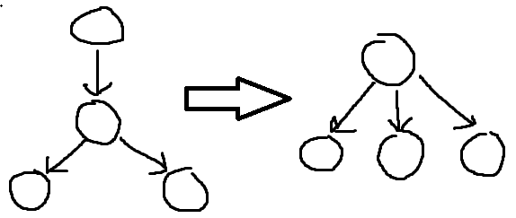
基准 + 并查集
数据结构：
并查集—— 一种用于管理元素所属集合的数据结构
并
查
集
合并：将有边相连的两个节点合并到同个集合中
查询：返回查询节点所属集合的代表节点
代表节点相同 ==> 同个连通分量
优化查询效率——路径压缩：
扁平化
Notes:
这部分我将以深入分析几种常见排序算法的原理，包括冒泡排序、选择排序和插入排序。首先，让我们来看一下冒泡排序的工作原理。冒泡排序通过不断地比较相邻的元素并进行适当的元素交换，将数列中的最大（或最小）值逐步“冒泡”到数列的末端。这种排序方法虽然直观简单，但效率相对较低，尤其是在处理大规模数据时。接着，我们来解析一下选择排序算法。在执行选择排序时，我们会从待排序部分的第一个元素开始，遍历整个未排序部分，每次从未排序部分中选出最小（或最大）的元素，然后将该元素放到已排序序列的末尾。这个过程会持续进行，直到所有的元素都已经被正确地排序到他们应该在的位置上。最后，我们来剖析一下插入排序的过程。插入排序的工作方式是从第二个元素开始，将当前元素与前面的元素进行比较，找到合适的位置并插入，从而实现有序排列。尽管插入排序在某些特定情况下可以表现得非常高效，但其总体性能通常不如其他更先进的算法。这些就是我们今天要讨论的三种基础的、广泛使用的排序算法：冒泡排序、选择排序和插入排序。在接下来的部分，我们将深入研究这些算法的具体实现和应用。

Slide 12
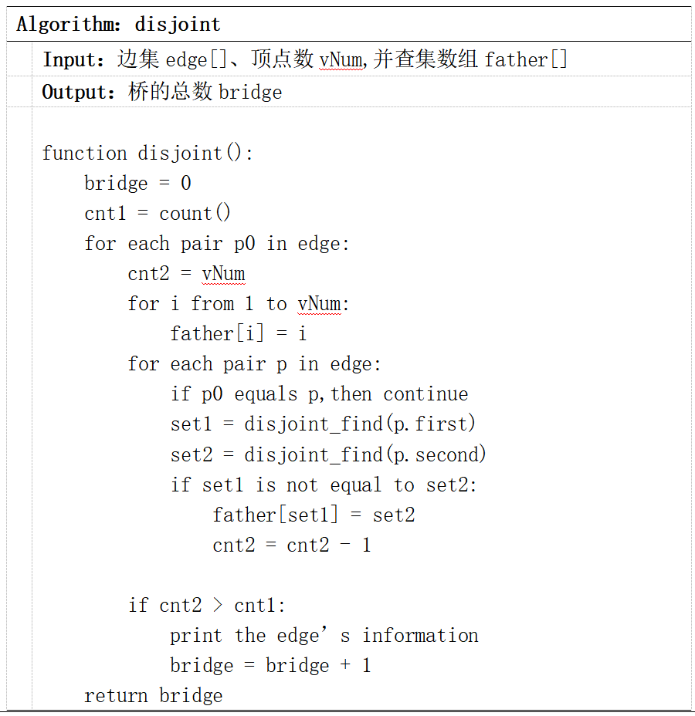
基准 + 并查集
算法实现：
基准算法—— O(e²+ev)
时间复杂度分析：
两层循环 O(e²)
查询所属集合 O(1)
令v = n， 稀疏图中，e ∝ n，T = O（n²）
稠密图中，e ∝ n²，T = O（n⁴）
O(e²)
Notes:
这部分我将以深入分析几种常见排序算法的原理，包括冒泡排序、选择排序和插入排序。首先，让我们来看一下冒泡排序的工作原理。冒泡排序通过不断地比较相邻的元素并进行适当的元素交换，将数列中的最大（或最小）值逐步“冒泡”到数列的末端。这种排序方法虽然直观简单，但效率相对较低，尤其是在处理大规模数据时。接着，我们来解析一下选择排序算法。在执行选择排序时，我们会从待排序部分的第一个元素开始，遍历整个未排序部分，每次从未排序部分中选出最小（或最大）的元素，然后将该元素放到已排序序列的末尾。这个过程会持续进行，直到所有的元素都已经被正确地排序到他们应该在的位置上。最后，我们来剖析一下插入排序的过程。插入排序的工作方式是从第二个元素开始，将当前元素与前面的元素进行比较，找到合适的位置并插入，从而实现有序排列。尽管插入排序在某些特定情况下可以表现得非常高效，但其总体性能通常不如其他更先进的算法。这些就是我们今天要讨论的三种基础的、广泛使用的排序算法：冒泡排序、选择排序和插入排序。在接下来的部分，我们将深入研究这些算法的具体实现和应用。

Slide 13
并查集+生成树+LCA
算法思想：
通过连通分量找桥边 ==> 排除所有不是桥的边，剩下的都是桥
图的生成树上的边 ==> 可能为桥
LCA ==> 排除环边
正难则反
桥的数量 = 生成树的边数 - LCA排除的环边
实现思路：
①DFS构建生成树森林，并标记生成树的边
②将每一条非生成树边加入生成树，通过LCA方法排除掉生成树上的环边
③生成树上的边 — 被排除的环边 = 所有的“桥”。
Notes:
这部分我将以深入分析几种常见排序算法的原理，包括冒泡排序、选择排序和插入排序。首先，让我们来看一下冒泡排序的工作原理。冒泡排序通过不断地比较相邻的元素并进行适当的元素交换，将数列中的最大（或最小）值逐步“冒泡”到数列的末端。这种排序方法虽然直观简单，但效率相对较低，尤其是在处理大规模数据时。接着，我们来解析一下选择排序算法。在执行选择排序时，我们会从待排序部分的第一个元素开始，遍历整个未排序部分，每次从未排序部分中选出最小（或最大）的元素，然后将该元素放到已排序序列的末尾。这个过程会持续进行，直到所有的元素都已经被正确地排序到他们应该在的位置上。最后，我们来剖析一下插入排序的过程。插入排序的工作方式是从第二个元素开始，将当前元素与前面的元素进行比较，找到合适的位置并插入，从而实现有序排列。尽管插入排序在某些特定情况下可以表现得非常高效，但其总体性能通常不如其他更先进的算法。这些就是我们今天要讨论的三种基础的、广泛使用的排序算法：冒泡排序、选择排序和插入排序。在接下来的部分，我们将深入研究这些算法的具体实现和应用。

Slide 14
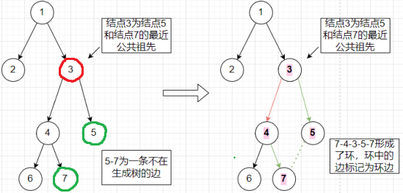
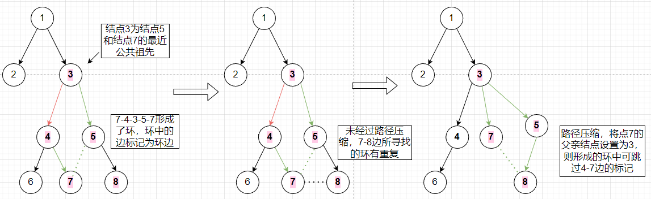
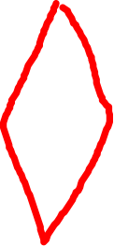
并查集+生成树+LCA
LCA寻找环边：
添加非生成树边（v1，v2），寻找其端点v1，v2的最近公共祖先，两端点到最近公共祖先的路径可以形成一个环，环中的边被标记为环边，一定不是“桥”。
路径压缩：
在所找到的环边中，将最近公共祖先结点以外的点的父亲结点，都设置为最近公共祖先，则可以避免重复。首先将环边上的两个结点先调整至同一高度，然后同时向上找两个结点的公共祖先，找到后将路径都标记环边。
Notes:
这部分我将以深入分析几种常见排序算法的原理，包括冒泡排序、选择排序和插入排序。首先，让我们来看一下冒泡排序的工作原理。冒泡排序通过不断地比较相邻的元素并进行适当的元素交换，将数列中的最大（或最小）值逐步“冒泡”到数列的末端。这种排序方法虽然直观简单，但效率相对较低，尤其是在处理大规模数据时。接着，我们来解析一下选择排序算法。在执行选择排序时，我们会从待排序部分的第一个元素开始，遍历整个未排序部分，每次从未排序部分中选出最小（或最大）的元素，然后将该元素放到已排序序列的末尾。这个过程会持续进行，直到所有的元素都已经被正确地排序到他们应该在的位置上。最后，我们来剖析一下插入排序的过程。插入排序的工作方式是从第二个元素开始，将当前元素与前面的元素进行比较，找到合适的位置并插入，从而实现有序排列。尽管插入排序在某些特定情况下可以表现得非常高效，但其总体性能通常不如其他更先进的算法。这些就是我们今天要讨论的三种基础的、广泛使用的排序算法：冒泡排序、选择排序和插入排序。在接下来的部分，我们将深入研究这些算法的具体实现和应用。

Slide 15
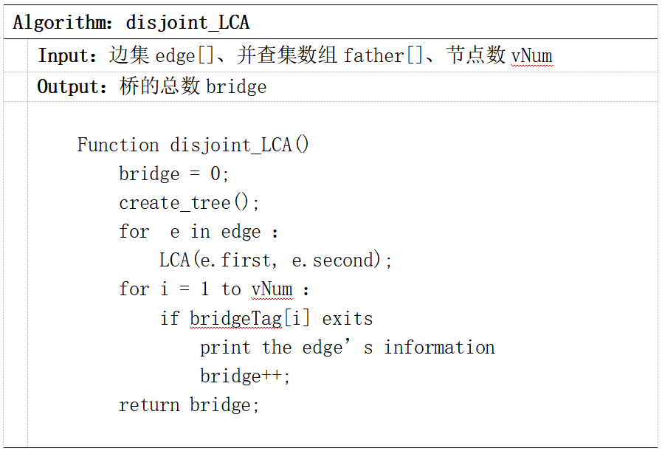
并查集+生成树+LCA
数据结构：
生成树 并查集数组father[ ]
节点的深度 depth[ ]数组
“桥”边集合 以点代边数组bridgeTag[ ]
算法实现：
用生成树边的孩子节点 表示 这条边
时间复杂度：
主要耗时——遍历非生成树边并使用LCA排除环边。
T = O(e) × O(1) = O(e)
令e = n，稀疏图中：O(e) * O(1) = O(n)
稠密图中：O(e) * O(1) = O(n²)。
空间复杂度：
1e6的数据量级 ==> DFS递归栈溢出！
换用 BFS 来构造生成树
Notes:
这部分我将以深入分析几种常见排序算法的原理，包括冒泡排序、选择排序和插入排序。首先，让我们来看一下冒泡排序的工作原理。冒泡排序通过不断地比较相邻的元素并进行适当的元素交换，将数列中的最大（或最小）值逐步“冒泡”到数列的末端。这种排序方法虽然直观简单，但效率相对较低，尤其是在处理大规模数据时。接着，我们来解析一下选择排序算法。在执行选择排序时，我们会从待排序部分的第一个元素开始，遍历整个未排序部分，每次从未排序部分中选出最小（或最大）的元素，然后将该元素放到已排序序列的末尾。这个过程会持续进行，直到所有的元素都已经被正确地排序到他们应该在的位置上。最后，我们来剖析一下插入排序的过程。插入排序的工作方式是从第二个元素开始，将当前元素与前面的元素进行比较，找到合适的位置并插入，从而实现有序排列。尽管插入排序在某些特定情况下可以表现得非常高效，但其总体性能通常不如其他更先进的算法。这些就是我们今天要讨论的三种基础的、广泛使用的排序算法：冒泡排序、选择排序和插入排序。在接下来的部分，我们将深入研究这些算法的具体实现和应用。

Slide 16
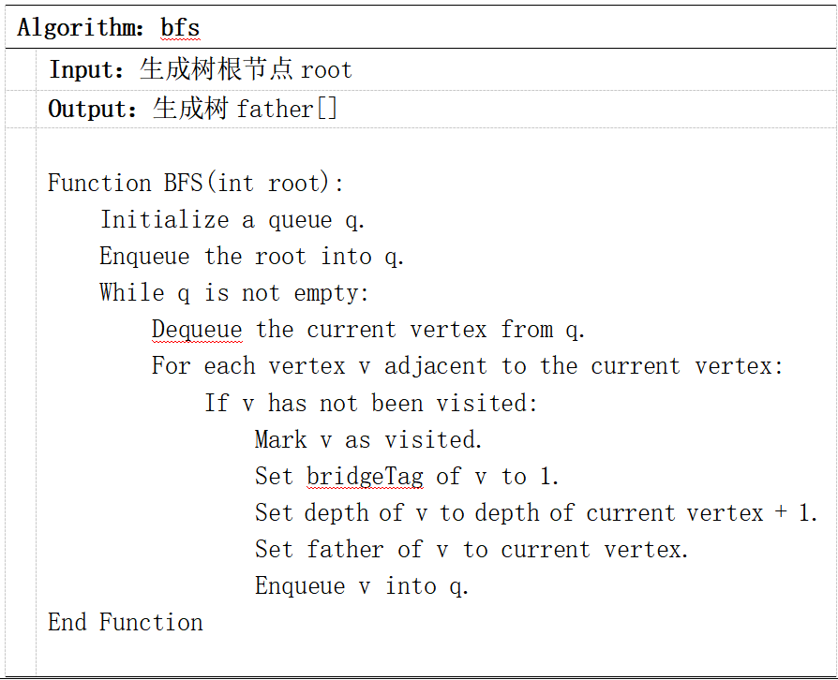
并查集+生成树+LCA
DFS改用为BFS，利用队列来减少递归栈的使用！
BFS构造的生成树高度较小
小幅度优化LCA的效率
Notes:
这部分我将以深入分析几种常见排序算法的原理，包括冒泡排序、选择排序和插入排序。首先，让我们来看一下冒泡排序的工作原理。冒泡排序通过不断地比较相邻的元素并进行适当的元素交换，将数列中的最大（或最小）值逐步“冒泡”到数列的末端。这种排序方法虽然直观简单，但效率相对较低，尤其是在处理大规模数据时。接着，我们来解析一下选择排序算法。在执行选择排序时，我们会从待排序部分的第一个元素开始，遍历整个未排序部分，每次从未排序部分中选出最小（或最大）的元素，然后将该元素放到已排序序列的末尾。这个过程会持续进行，直到所有的元素都已经被正确地排序到他们应该在的位置上。最后，我们来剖析一下插入排序的过程。插入排序的工作方式是从第二个元素开始，将当前元素与前面的元素进行比较，找到合适的位置并插入，从而实现有序排列。尽管插入排序在某些特定情况下可以表现得非常高效，但其总体性能通常不如其他更先进的算法。这些就是我们今天要讨论的三种基础的、广泛使用的排序算法：冒泡排序、选择排序和插入排序。在接下来的部分，我们将深入研究这些算法的具体实现和应用。

Slide 17
04
算法性能对比
Notes:
在今天的分享中，我们将深入探讨TopK问题，首先介绍解决思路和分析。在解决问题之前，我们需要进行前置准备，检验算法的正确性。接着，我将向大家展示四种解决方案：第一种、第二种、第三种和第四种。让我们一起探索这个问题的解决方法吧。

Slide 18
算法性能对比
图集算法（耗时 ms） | 图2 | mediumDG | largeG
基准算法 | 1.003 | 1.132 | 栈溢出
基准+并查集 | 1.159 | 1.004 | 运行超时
并查集+dfs生成树+LCA | 1.002 | 0 | 栈溢出
并查集+bfs生成树+LCA | 1.004 | 0 | 1822.87
答案（桥的数量） | 6 | 0 | 8
图集算法（耗时 ms） | 图2 | mediumDG | largeG
基准算法 | 1.002 | 2.044 | 运行超时
基准+并查集 | 1.044 | 1.003 | 运行超时
并查集+dfs生成树+LCA | 1.002 | 0 | 栈溢出
并查集+bfs生成树+LCA | 1.002 | 0 | 1628.35
答案（桥的数量） | 6 | 0 | 8
O3优化
改用BFS
Notes:
这部分我将以深入分析几种常见排序算法的原理，包括冒泡排序、选择排序和插入排序。首先，让我们来看一下冒泡排序的工作原理。冒泡排序通过不断地比较相邻的元素并进行适当的元素交换，将数列中的最大（或最小）值逐步“冒泡”到数列的末端。这种排序方法虽然直观简单，但效率相对较低，尤其是在处理大规模数据时。接着，我们来解析一下选择排序算法。在执行选择排序时，我们会从待排序部分的第一个元素开始，遍历整个未排序部分，每次从未排序部分中选出最小（或最大）的元素，然后将该元素放到已排序序列的末尾。这个过程会持续进行，直到所有的元素都已经被正确地排序到他们应该在的位置上。最后，我们来剖析一下插入排序的过程。插入排序的工作方式是从第二个元素开始，将当前元素与前面的元素进行比较，找到合适的位置并插入，从而实现有序排列。尽管插入排序在某些特定情况下可以表现得非常高效，但其总体性能通常不如其他更先进的算法。这些就是我们今天要讨论的三种基础的、广泛使用的排序算法：冒泡排序、选择排序和插入排序。在接下来的部分，我们将深入研究这些算法的具体实现和应用。

Slide 19
05
实验总结
Notes:
在今天的分享中，我们将深入探讨TopK问题，首先介绍解决思路和分析。在解决问题之前，我们需要进行前置准备，检验算法的正确性。接着，我将向大家展示四种解决方案：第一种、第二种、第三种和第四种。让我们一起探索这个问题的解决方法吧。

Slide 20
实验总结
借助树面优化图论算法，如生成树...
“正难则反”解决“桥”的问题
邻接表：适用于图的遍历，节省空间，适用于稀疏图，且插入和删除操作高效
并查集：用于管理元素所属集合，适用于处理图连通性问题，支持快速的合并和查询操作
使用BFS替代DFS从而解决“栈溢出”问题
O3是GCC和Clang编译器中的最高优化级别，我们可以使用O3编译优化来提高程序的性能。
Notes:
这部分我将以深入分析几种常见排序算法的原理，包括冒泡排序、选择排序和插入排序。首先，让我们来看一下冒泡排序的工作原理。冒泡排序通过不断地比较相邻的元素并进行适当的元素交换，将数列中的最大（或最小）值逐步“冒泡”到数列的末端。这种排序方法虽然直观简单，但效率相对较低，尤其是在处理大规模数据时。接着，我们来解析一下选择排序算法。在执行选择排序时，我们会从待排序部分的第一个元素开始，遍历整个未排序部分，每次从未排序部分中选出最小（或最大）的元素，然后将该元素放到已排序序列的末尾。这个过程会持续进行，直到所有的元素都已经被正确地排序到他们应该在的位置上。最后，我们来剖析一下插入排序的过程。插入排序的工作方式是从第二个元素开始，将当前元素与前面的元素进行比较，找到合适的位置并插入，从而实现有序排列。尽管插入排序在某些特定情况下可以表现得非常高效，但其总体性能通常不如其他更先进的算法。这些就是我们今天要讨论的三种基础的、广泛使用的排序算法：冒泡排序、选择排序和插入排序。在接下来的部分，我们将深入研究这些算法的具体实现和应用。

Slide 21
感 谢 观 看
计算机与软件学院2022级国际班
指导老师：刘刚 分享人：吴嘉楷
Notes:
在本次的演讲中，我们首先探讨了算法排序的前置工作，深入分析了五大经典排序算法，接着我们研究了TopK问题并寻找有效的解决策略。通过实验验证，我们得出了有价值的结论。感谢大家的参与，让我们共同进步、追求卓越！

